Slide 1

Voetbalbeleid Vriendenschaar
2020-2025

Slide 2

MISSIE
Vriendenschaar biedt een veilige omgeving waar op een plezierige, respectvolle en sportieve wijze sport wordt bedreven door iedere doelgroep.
Missie, Visie en
Goals
VISIE
Vriendenschaar is meer dan alleen voetbal, zij heeft de ambitie om de duurzaamste, meest vitale en leukste vereniging van Culemborg en haar regio te zijn. De vereniging biedt daartoe een gezonde omgeving waar mensen uit Culemborg en regio zich op een plezierige manier kunnen ontwikkelen op sportief, sociaal en emotioneel gebied. Vriendenschaar ziet sport als verbinder, van mensen onderling, maar ook met haar omgeving.
GOALS
Vriendenschaar wil 12 tot 14 zelfopgeleide spelers die deel uitmaken van het eerste elftal dat een stabiele 2e klasser wordt.
Doorstroom van minimaal 3 spelers naar de O23-1 vanuit de jeugd elk seizoen.
Vriendenschaar wil dat alle talententeams getraind worden door gediplomeerde (bij voorkeur minimaal UEFA C) trainers uit Culemborg of affiniteit hebben met de club.
Vriendenschaar wil dat alle breedteteams getraind worden door (jeugd)spelers van Vriendenschaar en deze opleiden.

Slide 3
SPELPLEZIER!
Elke speler bij Vriendenschaar ervaart maximaal spelplezier. Dit kan bijvoorbeeld doordat hij in een team speelt dat past bij de persoonlijke sportambities van de speler. Maar ook het spelen met vrienden, vriendinnen of klasgenoten kan zorgen voor spelplezier bij spelers.
Bij Vriendenschaar is er plek voor alle spelers om op hun manier spelplezier te ervaren.
LEREN WINNEN
Met de nadruk op LEREN winnen en dus niet het MOETEN winnen. Wij geloven dat het ontwikkelen van spelers bijdraagt aan het beter presteren in teamverband. Door het ontwikkelen van spelers ‘leren’ spelers winnen.
Alles wat we doen in trainingen en wedstrijden moet ons beter maken. Samenwerken, spelplezier, presteren, leren en willen winnen zijn de eigenschappen van winnaars.
Vriendenschaar
DNA
GELIJKHEID
Onze spelers worden gelijk behandeld. Elke speler krijgt een gelijke behandeling om zich op zijn of haar manier te ontwikkelen. Geen enkele speler is belangrijker dan een ander.
Het streven is om elke speler gelijkheid in kansen, trainingen, begeleiding en speelminuten te bieden.
CREATIVITEIT
Onze spelers spelen met vrijheid en lef. Ze nemen initiatief en verantwoordelijkheid om vanuit hun teamtaken gebruik te maken van hun specifieke kwaliteiten.
Spelers kennen geen angst en durven tot creatieve oplossingen te komen. Spelers krijgen de vrijheid om fouten te maken en daarvan te leren.

Slide 4
Speelwijze passend bij kwaliteiten spelers
Binnen Vriendenschaar hanteren we geen vaste formatie of speelwijze. De speelwijze wordt aangepast naar de kwaliteiten van de spelers binnen het team om de kwaliteiten van de individuele spelers maximaal te benutten.
Speelwijze passend bij vereisten wedstrijd
Binnen Vriendenschaar hanteren we geen vaste formatie of speelwijze. De speelwijze wordt aangepast naar de vereisten van de wedstrijd of competitie.
Hoe spelen we?
Verdedigend: Compact en Actief
Bij het storen van de tegenstander maken we de afstanden klein en proberen we zo veel mogelijk vooruit te verdedigen. Hierbij blijven we zo lang mogelijk actief.
Aanvallend: Creatief en Doelgericht
In de opbouw is er ruimte tot creativiteit, vrijheid en lef om uiteindelijk tot een doelpunt te komen.
V -> A: Naar voren gericht
Na balverovering wordt er in diepte gedacht en gehandeld om zo snel mogelijk tot een scoringskans te komen.
A -> V: Compact en Agressief
Bij balverlies proberen we zo snel mogelijk de bal te veroveren door agressief te storen en de afstanden tot medespelers klein te maken.

Slide 5
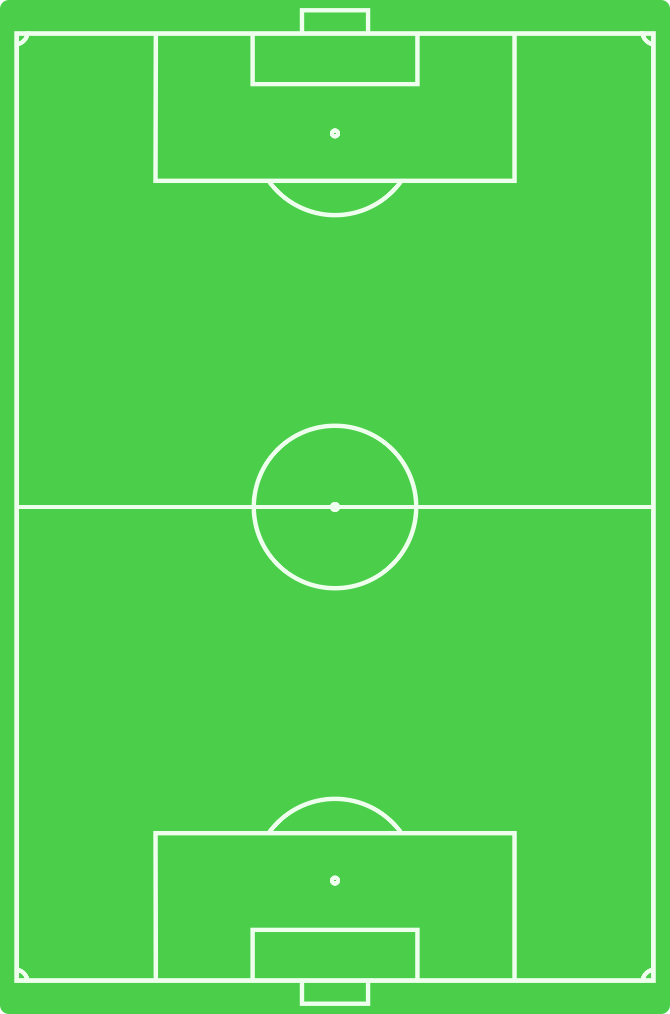
Compact maken in lengte en breedte (30x30m)
Tegenstander lokken door het centrum te spelen
Hoog druk bij zwakke tegenstander
Andere kant altijd knijpen
FASE 1
Basisprincipes Verdedigen
Compact maken in lengte en breedte (30x30m)
Uitgangspunt kop-cirkel (HT)
Tegenstander lokken door het centrum te spelen
Andere kant altijd knijpen
FASE 2
Compact maken in lengte en breedte (30x30m)
Uitgangspunt kop-cirkel (HT)
Centrum dichtzetten
Opvangen bij sterke tegenstander
Andere kant altijd knijpen
FASE 3
Compact maken in lengte en breedte (30x30m)
Centrum dichtzetten
Opvangen bij sterke tegenstander
Andere kant altijd knijpen
Centrale verdedigers rugdekking geven
FASE 4

Slide 6
Altijd naar voren handelen
Balvast in een dribbel of pass
Snelle vrije trap/ingooi of spelhervatting
Onderlinge afstanden klein houden
Hoog tempo
veld groot maken
FASE 1
Basisprincipes
Omschakeling Verdedigen -> Aanvallen
Balverovering met als doel/actie een tegenaanval inzetten
Altijd naar voren handelen
Balvast in een dribbel of pass
Snelle vrije trap/ingooi of spelhervatting
Hoog tempo
Veld groot maken
FASE 2
Loopacties vooruit en bijsluiten explosief en op topsnelheid
Inspelen en doorbewegen
Snelle vrije trap/ingooi of spelhervatting
Veld groot maken
Hoog tempo
Rest-aanval altijd aanspeelbaar zijn
FASE 3
Loopacties vooruit en bijsluiten explosief en op topsnelheid
Inspelen en doorbewegen
Snelle vrije trap/ingooi of spelhervatting
Veld groot maken
Hoog tempo
Rest-aanval altijd aanspeelbaar zijn
Overtal creeëren
FASE 4

Slide 7
Hoog baltempo
Vrijheid in loopacties, creativiteit
Groot speelveld
Bewaken restverdediging
Stel tegenstander voor keuzes
Diepte voor breedte
FASE 4
Basisprincipes Aanvallen
Weinig risico in de passing
Vrijheid in loopacties, creativiteit
Creëren van een overtal rondom de bal
Hoog bal tempo
Diepte voor breedte
Bewaken restverdediging
Stel tegenstander voor keuzes
FASE 3
Weinig risico in de passing
Uitgangspunt is opbouw vanaf de keeper
Creëren van een overtal rondom de bal
Hoog baltempo
Diepte voor breedte
Bewaken restverdediging
FASE 2
Weinig risico in de passing
Uitgangspunt is opbouw vanaf de keeper
Creëren van een overtal rondom de bal
Hoog bal tempo
FASE 1

Slide 8
Op hoog tempo
Bal binnen 5 sec veroveren
FASE 1
Basisprincipes
Omschakeling Aanvallen -> Verdedigen
Hoog tempo
Bal binnen 5 sec veroveren
Midden dicht
Dieptespel eruit halen
FASE 2
Hoog tempo
Midden dicht
Bal binnen 5 sec veroveren
Dieptespel eruit halen
Verkleinen speelveld
FASE 3
Verdedigen dieptespel tegenstander
Rugdekking (2e man)
Binnen 5 sec bal veroveren
Hoog tempo
Verkleinen speelveld
Onderlinge afstand klein houden
Aangesloten verdediging
FASE 4

Slide 9
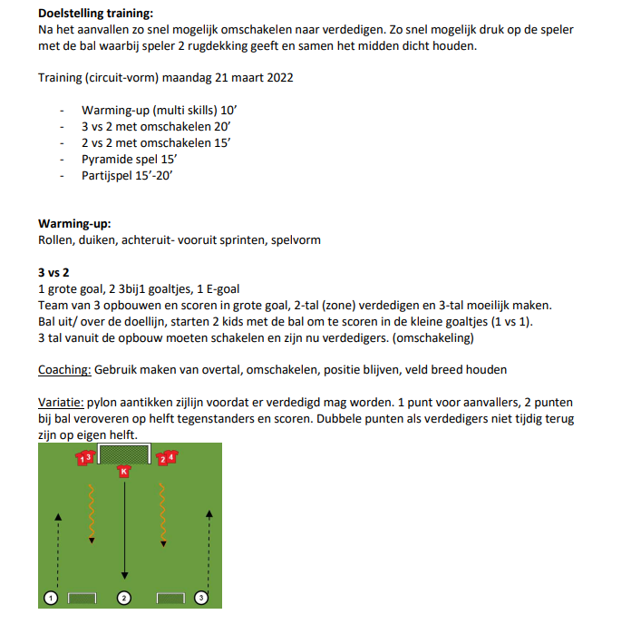
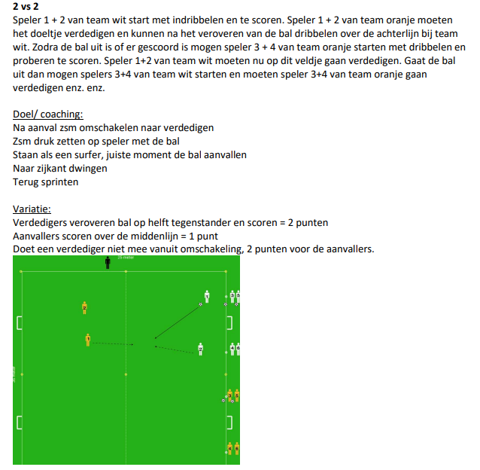
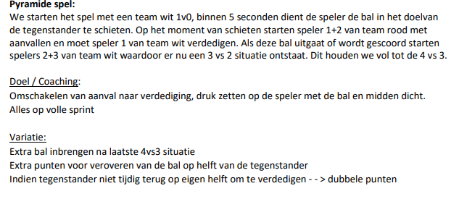
Voorbeeldtraining ? JO10-1 demo formulier
Hoe ziet zo’n training er uit ?

Slide 10
Vragende wijs de doelstelling naar voren laten komen (niet voorzeggen)
Uitdaging in de oefening dmv toevoegen methodische stappen
Eisen stellen
Juiste coach momenten
Goed is NIET goed genoeg
‘goede pass Ali maar zou je hem de volgende keer nog strakker kunnen inpassen ?’
Impliciet coachen dmv het kiezen van de juiste ruimte, materialen en regels/ stappen
De trainer/Coach heeft GEEN controller/joystick in zijn handen
2 keer per fase een trainersbijeenkomst om de trainingen maar ook spelers te bespreken
Wekelijkse aanwezigheid technisch coördinator voor observeren trainers en spelers maar ook voor vragen/ opmerkingen van trainers/ouders.
Hoe ziet zo’n training er uit ?

Slide 11
Wedstrijdecht
De trainingen zijn gebaseerd op situaties die in de wedstrijd voorkomen. Hierop wordt de organisatie ook uitgezet.
Met bal
Elke speler moet zo veel mogelijk balcontacten hebben per training. Tijdens de training worden er zo veel mogelijk oefeningen met bal uitgevoerd.
Hoe trainen we?
Kracht van herhalen
Spelers leren door te herhalen. Je kan beter veel trainen op weinig, dan weinig trainen op veel.
Verhogen van weerstand
Spelers leren door weerstandsverhoging. Spelers moeten worden uitgedaagd om zichzelf te blijven ontwikkelen.
Hoge kwaliteit en intensiteit
Trainingen zijn van een hoge kwaliteit, waarin er veel gevraagd van de spelers.
Doelstellingen per categorie
Elke leeftijdscategorie heeft zijn eigen leeftijdsspecifieke kenmerken. Voor elke leeftijdscategorie worden er doelstellingen gekozen die passen bij de leeftijd en het team. Als leidraad wordt hiervoor het jeugdvoetballeerproces van de KNVB genomen.

Slide 12
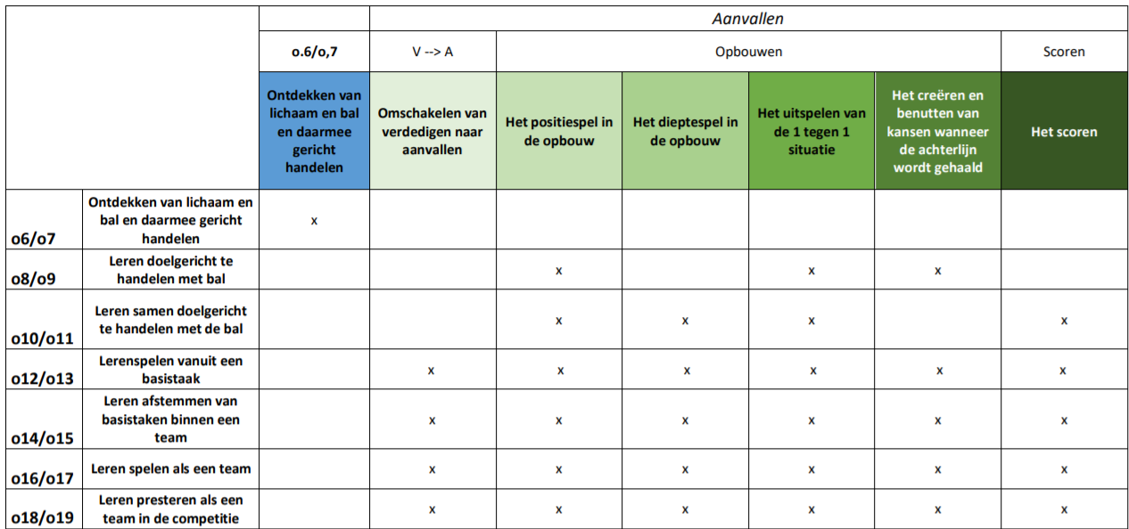
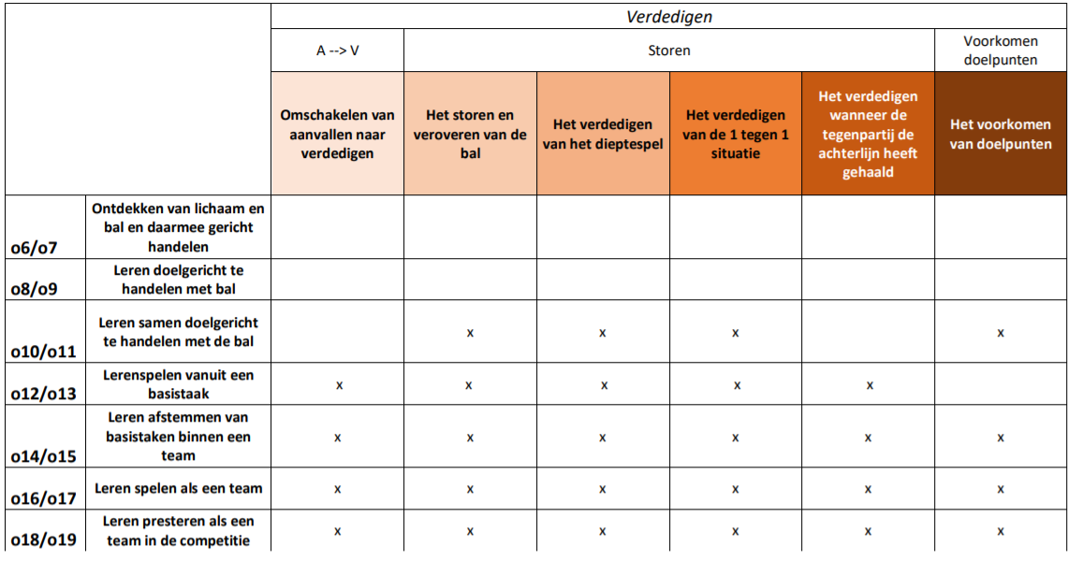
Jeugdvoetbal-
Leerproces KNVB
MO13/MO15/MO17/MO20?
Vanaf de MO13 worden er aparte meidenteams gevormd. Teams worden ingedeeld op basis van:
- Voetbalvaardigheden
- Vriendinnen

Slide 13
In seizoen 2020/2021 zijn we in de onderbouw gestart met een pilot waarbij we in samenwerking met FC Utrecht een opleidingsplan hebben ontwikkeld.
We bieden alle spelers in deze leeftijdscategorie ‘gelijke kansen’. De basisprincipes zijn:
Niet selecteren op jonge leeftijd, maar een massale benadering
Gelijke begeleiding, gelijke trainingen en gelijke trainingsfrequentie
Veilige omgeving inclusief pedagogisch sportklimaat
De spelers krijgen een vast gezicht (trainer) op het team en zullen trainen met hun eigen team en het circuit volgen. 2 keer per maand zullen de teams samen trainen met een ander (hoger) team om alvast te proeven aan een wat hoger tempo/ niveau. Daarnaast zal er vanaf de JO11 ook individueel gecoacht worden op de ontwikkeling van iedere speler. Wij geloven dat het ontwikkelen van individuele spelers bijdraagt aan het beter presteren in teamverband op langere termijn: leren winnen.
Op de training worden spelers (willekeurig) ingedeeld in kleine groepen van 6-8 spelers. Door in kleine wisselende groepen gemengd te trainen:
creëren we veel nieuwe voetbaluitdagingen waarbij spelers zelf op zoek moeten gaan naar oplossingen: ‘creatieve ontwikkeling’.
heeft elke speler veel balcontacten op de training.
kunnen de trainers de ontwikkeling van iedere speler goed begeleiden.
leren spelers veel nieuwe vriendjes kennen.
is er meer betrokkenheid binnen de leeftijdscategorie.
Het model zou moeten zorgen voor meer gelijkwaardigheid in het voetbalprogramma en de begeleiding van alle jeugdvoetballers. Zo beleven alle spelers en speelsters plezier aan de sport en is iedereen in staat om zijn of haar persoonlijke top te bereiken.
O8 t/m O12
Module
‘Gelijke Kansen’
MO13/MO15/MO17/MO20?
Vanaf de MO13 worden er aparte meidenteams gevormd. Teams worden ingedeeld op basis van:
- Voetbalvaardigheden
- Vriendinnen

Slide 14
Vanaf de O13 wordt er in vaste teams getraind. Echter wordt de betrokkenheid tussen teams binnen de leeftijdscategorie zo groot mogelijk gehouden. Minimaal één keer in de maand wordt er gezamenlijk getraind. Daarnaast is de trainer van het talententeam verantwoordelijk om de trainers van de breedteteams te voorzien van oefenstof en trainingsmethodes. Tevens kan de trainer van het talententeam enkele keren in het seizoen de training van de breedteteams verzorgen.
O13 t/m O19
Manier van trainen
MO13/MO15/MO17/MO20?
Vanaf de MO13 worden er aparte meidenteams gevormd. Teams worden ingedeeld op basis van:
- Voetbalvaardigheden
- Vriendinnen

Slide 15

Onderzoek laat zien dat goed ontwikkelde motorische vaardigheden ban belang zijn om deel te nemen aan sport- en spelactiviteiten in de kinderjaren en op latere leeftijd. Sporters die zich op jongen leeftijd motorisch éénzijdig hebben ontwikkeld, hebben dus een relatief hoog risico op uitval in hun doelsport, en tegelijkertijd ook vaak niet de motorische basis om op latere leeftijd anderzijds fysiek actief te blijven.
Breed Motorische Ontwikkeling geeft kinderen de brede motorische basis voor een leven lang plezier in sporten en bewegen. Goed voor het kind, de maatschappij, de breedtesport en op termijn ook de topsport.
Breed Motorische
Ontwikkeling
Speelfase (6-12)
Gaan & Lopen
Balanceren & Vallen
Stoeien & Vechten
Springen & Landen
Gooien, vangen, werpen & slaan
Trappen, schieten & mikken
Zwaaien & Slingeren
Klimmen & Klauteren
Bewegen op muziek
Specialisatie (13-15)
Wendbaarheid
Stabiliteit (atletische houding & balans)
Flexibiliteit (leningheid & mobiliteit)
Investering 16+
Wendbaarheid
Stabiliteit
Flexibiliteit
Conditie
Kracht
Vriendenschaar probeert door BMO en gevarieerd trainen de motorische ontwikkeling van spelers te verbeteren. Voetbal raakt niet alle onderdelen van de motorische ontwikkeling. Daarom gaat Vriendenschaar samenwerkingen aan met andere sportverenigingen (o.a. Judo en Atletiek) om spelers zo breed mogelijk motorisch te ontwikkelen. Vriendenschaar biedt dus meer dan alleen ‘voetbal’.

Slide 16
Creatieve Ontwikkeling
Spelers moeten daarom vrijheid krijgen in het zoeken naar oplossingen voor voetbalproblemen zonder dat trainers voorzeggen wat ze moeten doen. Anders creëer je robotjes die niet zelf keuzes kunnen maken.
DIRECTIEF COACHEN IS EEN ABSOLUTE NO-GO!
Complimenten geven!
…
Hoe coachen we?
Eerlijk, duidelijk en oprecht
…
Stellen van en coachen op doelen
Voor trainingen en wedstrijden worden er doelstellingen bepaald. Vervolgens wordt er alleen op de voetbalhandelingen van de trainingsdoelstelling gecoacht.
‘Je kunt beter veel zeggen over weinig, dan weinig over veel’.
Situatief, begeleidend en Feedforward
We leggen het spel stil om een goede of minder goede uitvoering te benoemen (situatief). Daarnaast proberen we spelers te helpen naar een goede uitvoering, zonder dat we de uitvoering voorzeggen (begeleidend). We proberen spelers te voorzien van feed-forward.
Enthousiast en Positief = Spelplezier
…

Slide 17
Spelers zelf laten ontdekken, zelf laten zoeken naar zoveel mogelijk (goede) oplossingen voor voetbaluitdagingen.
Wij coachen: ‘zo weinig als mogelijk en zo veel als nodig’.
De belangrijkste aspecten van creatieve ontwikkeling zijn:
Impliciet coachen: spelers ‘stiekem’ laten leren (ontdekken waar ze goed in zijn); (70%)
Expliciet coachen: goede uitvoering benoemen (30%)
Spelers onbewust laten leren (zelf keuzes maken)
Trainers moeten alle spelers complimenten geven (wat goed gaat versterken);
Spelers moeten fouten durven maken
Trainers moeten een veilig leerklimaat creëren
Trainers moeten spelers stimuleren en enthousiasmeren
Trainers moeten de training op gang houden (weinig stopmomenten)
Trainers moeten positief coachen op de uitvoering
Creatieve
Ontwikkeling
MO13/MO15/MO17/MO20?
Vanaf de MO13 worden er aparte meidenteams gevormd. Teams worden ingedeeld op basis van:
- Voetbalvaardigheden
- Vriendinnen

Slide 18
Door complimenten te geven:
bouw je aan een cooperatieve relatie;
toon je aandacht voor wat de ander doet;
verstevig je het zelfbeeld en zelfvertrouwen van de ander;
Help je de ander met de neus in de richting van de mogelijke oplossing te staan;
Creer je een sfeer van vertrouwen en samenwerking
Bied je de ander de kracht om meer te doen van dat werkt;
Wees hierbij eerlijk en concreet (praat in handelingen, benoemen)
(Cauffman & Dijk, 2009)
Complimenten geven!
MO13/MO15/MO17/MO20?
Vanaf de MO13 worden er aparte meidenteams gevormd. Teams worden ingedeeld op basis van:
- Voetbalvaardigheden
- Vriendinnen

